Slide 1
AIF
Prédiction de cumuls de pluie
Juan AYALA, Jeong Hwan KO, Alice LALOUE, Aldo MELLADO AGUILAR, Nicolas PREVOT
5A MA
2021 - 2022

Slide 2
Sommaire
Objectifs
Données
Pre-processing
Feature Engineering
Modèles de machine learning
Apprentissage
Scores

Slide 3
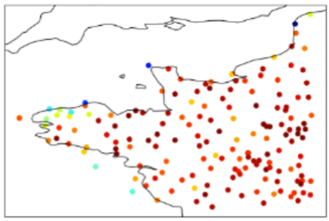
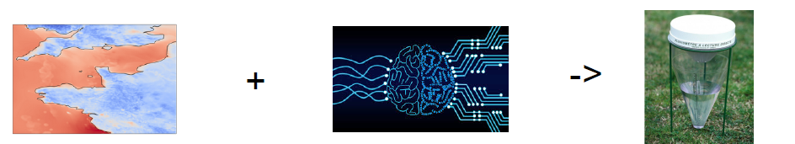
Objectifs
But : Prédire le cumul sur 24h de pluie pour le lendemain et pour les stations données.
Approche : Correction de la prédiction du modèle de Météo-France en fonction des conditions météorologiques.
Y : Erreur commise par le modèle sur le cumul de pluie
Y = Ground truth - baseline forecast
Cumul : baseline forecast + Y
On pose :

Slide 4

Objectifs
Score à minimiser :
Mean Average Percentage Error (MAPE) :
Améliorer baseline forecast :

Slide 5
Données
Ground truth (Données réelles de cumul de pluie)
Baseline observée et Baseline prédite
Données horaires des stations de la veille (D-1)
Température, Température de rosée, Vitesse et direction du vent, Précipitations, Humidité
Données 3D horaires du modèle arpège pour le lendemain (D)
Température potentielle à 850 hPa, Température à 500 hPa, Géopotentiel à 500 hPa, Humidité relative à 700 hPa, Vitesse du vent à 1000 hPa, Vitesse verticale à 950 hPa.
Données 2D horaires du modèle arpège pour le lendemain (D)
Vent zonal à 10m, Vent méridien à 10m, Température à 2m du sol, Humidité relative, Direction du vent, Température de rosée à 2m, Pression au niveau de la mer, Vitesse du vent, Précipitation totale

Slide 6
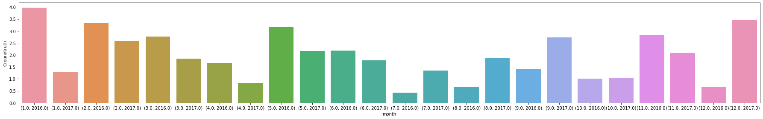
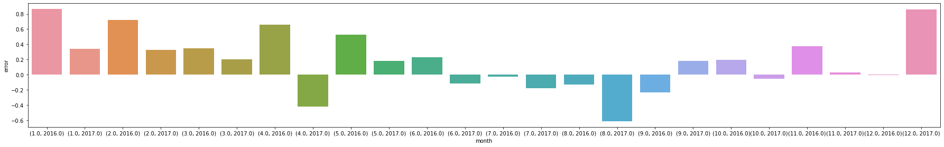
Données
Statistiques descriptives
Groundtruth
mois
erreur du modèle
mois

Slide 7
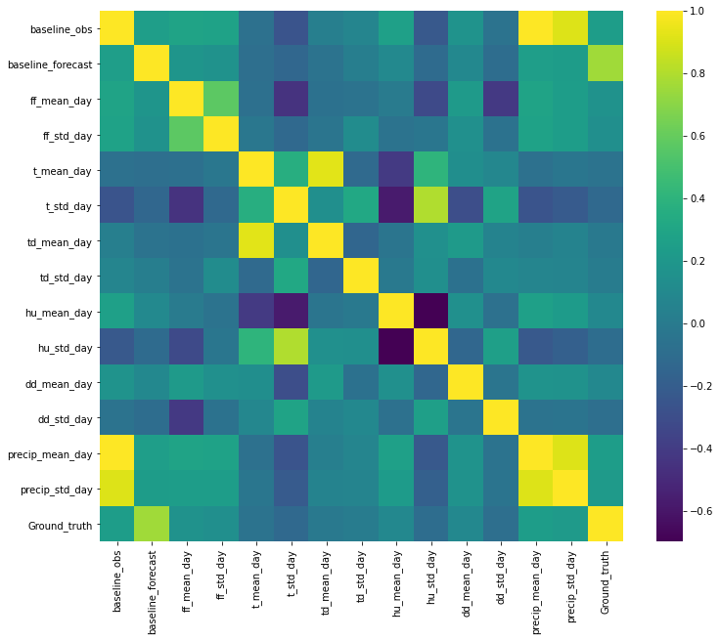
Données
2. Corrélogramme des variables des stations

Slide 8
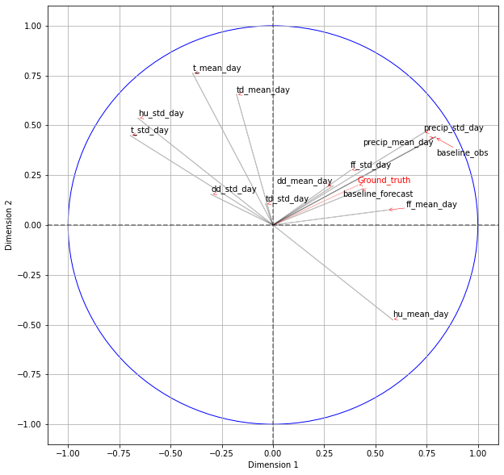
Données
3. Cercle de corrélations (ACP) pour les variables des stations

Slide 9
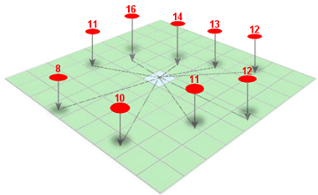
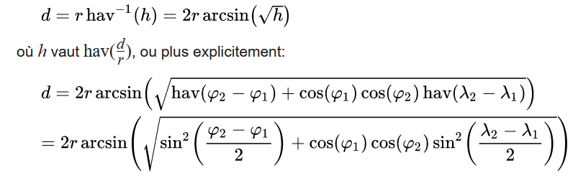
Preprocessing
Récupération des données modèles pour chaque station
Valeur du point de grille le plus proche de la station au temps t
station
point de la grille (2D)
le plus proche
Notes:
On cherche tout d’abord à aggréger les données modèle avec les données stations.
Comme les données modèles sont réparties sur une grille de lat / lon et non sur les stations directement, il nous a fallu d’abord récupérer, pour chaque station, les données du point de grille le plus proche.
Pour cela on calcule, pour une station, la distance de haversine avec tous les points de grille.

Slide 10
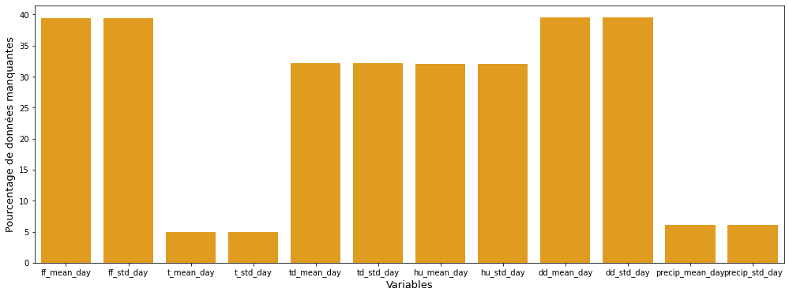
Données
Pourcentages de données manquantes pour les données stations
Notes:
Pour les données station, on obtient un taux de données manquantes pour certaines variables stations de près de 40%.
Il nous a donc fallu les traiter.

Slide 11
Preprocessing
2. Traitement des données manquantes
Données stations : Valeurs manquantes globalement aléatoirement
v,t
Interpolation spatiale des données des stations :
Moyenne des 5 stations les plus proches pondérées par la distance.
v,t
s,t
v,t
v,t
v,t
Notes:
On remarque que les données stations sont manquantes globalement aléatoirement.
C’est à dire qu’il n’y a pas de jour pour lequel il n’y aurait pas de données.
On remplit les valeurs manquantes par “ interpolation spatiale “.
C’est à dire que pour chaque station s à un temps t :
on remplit chaque donnée manquante par la moyenne des valeurs des 5 stations les plus proches pondérée par la distance des stations.

Slide 12
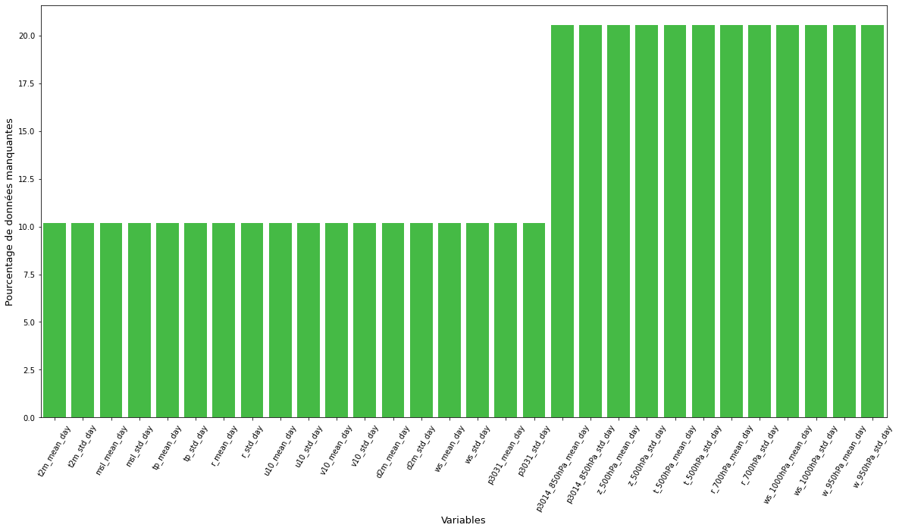
Données
Pourcentages de données manquantes pour les variables de 2D et 3D arpège
Notes:
On remarque que dans le cas des données modèle 2D et 3D arpège on a un taux assez étrange de données manquantes.
20% de données manquantes pour les données 3D

Slide 13
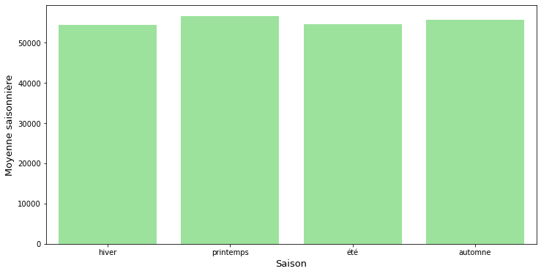
Preprocessing
2. Traitement des données manquantes
Données 3D arpège : Valeurs manquantes liées à l’absence de données
certains jours entiers.
Remplissage par la moyenne saisonnière de chaque paramètre.
Données 2D arpège : Assez peu de données manquantes par rapport aux autres.
Abandon des lignes présentant des données 2D arpège manquantes.

Slide 14
Feature Engineering
Transformation des données
Données horaires :
Moyennes journalières
Écart-types journaliers
ff, td, t, hu, dd, precip sur 24h → moyenne et écart-type sur les 24h
t 500hPa, r 700 hPa, z 500hPa, p3014 850hPa, ws 1000hPa, w 950hPa sur 17 valeurs de temps → moyenne et écart-type sur les 17h
d2m, t2m, u10, v10, tp, p3031, msl, ws, r → moyenne et écart-type sur les 24h

Slide 15
Modèles de Machine Learning
Voici les modèles de Machine Learning que nous avons implémentés :
Random Forest
XGBoost
SVR
MLP

Slide 16
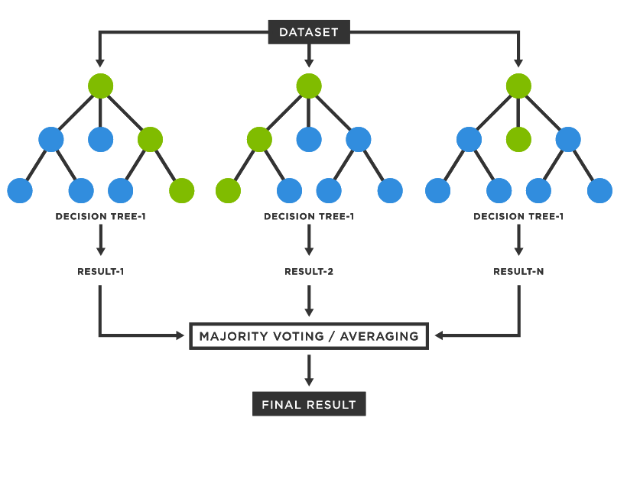
Modèles de Machine Learning
Random Forest avec scikit-learn
100 arbres de décision
max features = ‘auto’
profondeur maximale

Slide 17
Modèles de Machine Learning
XGBoost
1000 arbres
Profondeur maximale = 200
Taux d’apprentissage de boosting = 0,1
Ratio de sous-échantillon de l'instance d'entraînement = 0,7
Ratio de sous-échantillon de colonnes pour chaque arbre = 0,8
Notes:
Ppe :
- RF
_aggregation de modèles de régression faible pour réduire la variance
- additional penalization terms to control overfitting
- optimize a lot of parameters
pénalité : sur chaque prédicteur fm et proportionnelle au nombre de feuilles de l'arbre Jm
omega = gamma * Jm + lambda * || wm ||²
The final prediction rule is obtained as a linear combination of a
recursive sequence of predictors, where each predictor is an adaptive
version of the previous one, given more weight to the observations
that are badly adjusted at the previous step.

Slide 18
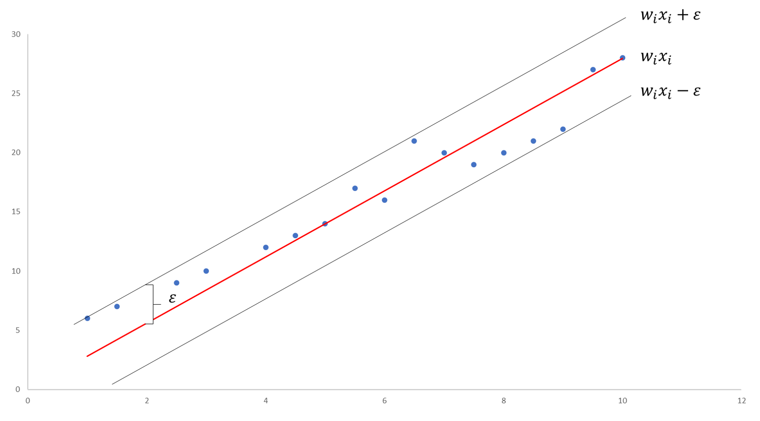
Modèles de Machine Learning
Linear SVR avec scikit-learn
Hyperparamètre ajusté : tolérance = 10⁻⁵

Slide 19
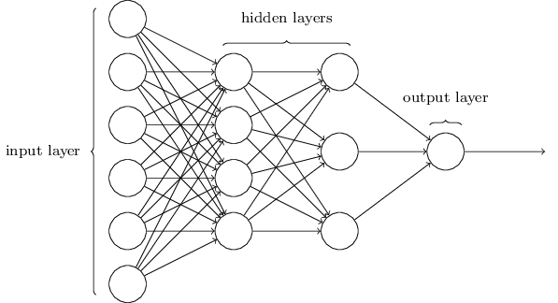
Modèles de Machine Learning
Multi-Layer Perceptron (MLP) ou réseau de neurones avec tensorflow / keras
Notre modèle est constitué de :
20 couches cachées, avec fonction d’activation ReLU et initialiseur de noyau ‘he_uniform’
32 neurones dans chacune des couches
Couche de sortie avec un neurone et activation linéaire car problème de régression
Fonction de perte : mean absolute error

Slide 20
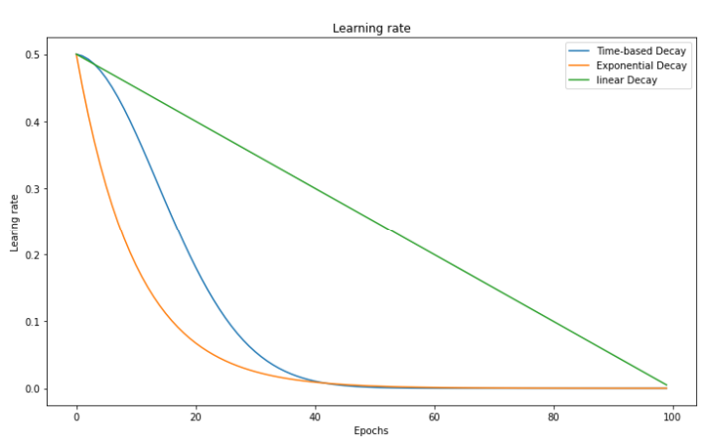
Modèles de Machine Learning
Multi-Layer Perceptron (MLP) ou réseau de neurones avec tensorflow / keras
Taux d’apprentissage choisi : diminution exponentielle
constante (0.001)
Optimiseur choisi : SGD RMSProp

Slide 21
Apprentissage
X_train
Entrainement du modèle
Y_train
X_train
Y_train
X_valid
Y_valid
Validation du modèle
 | Random Forest | XGBoost | MLP | SVR
MAPE | 35 | 24 | 39 | 41
Optimisation par GridSearch (CV=3)
Loss function = MAPE

Slide 22
Scores
Modèle | MAPE
Baseline forecast | 47.52
Random Forest | 41.18
XGBoost | 44.37
SVR | 41.36
MLP | 40.26
Notes:
On fait une conclu quand même non ?
On pourrait au moins dire quelles ont été les méthodes les plus prometteuses et pourquoi

